Slide 1
智能技术实训
朱能军
zhu_nj@shu.edu.cn
上海大学 计算机工程与科学学院 计1005
（夏季1-4周）

Slide 2
进度安排

Slide 3
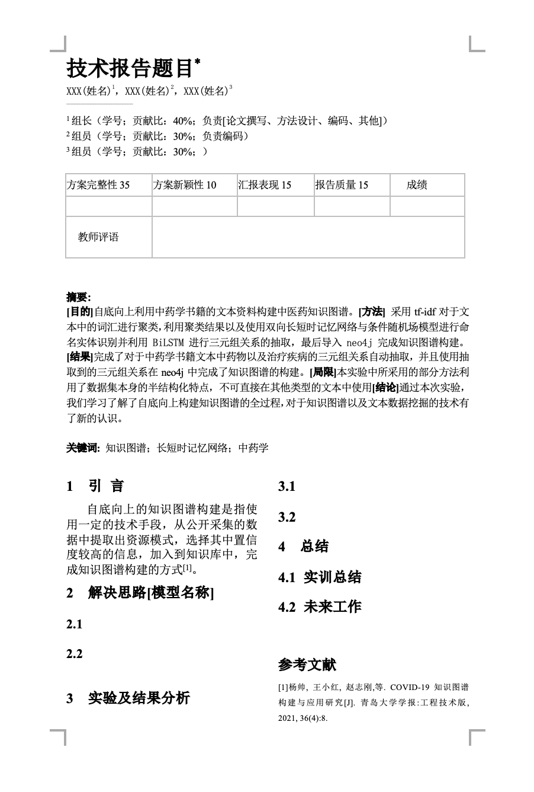
考核说明
实训验收要求：
1、验收材料：实训报告（6~8页）、PPT（10+5分钟）、源码
期末验收标准（75%）：
1、解决方案完整性：35%
2、解决方案新颖性：10%
3、实训汇报表现：15%
4、实训报告质量：15%
平时成绩（25%）：
1、平时汇报：15%
2、周报（4次）：5%
3、课堂表现：5%

Slide 4
实训题目
[1] 赛题
1、单源增强（Single-source Augmentation）
📌 目标：测试多模态 RAG 系统的基础回答生成能力。
💡 系统将通过一个图像检索模拟 API， 访问一个“基于图像的结构化知识图谱 （mock KG）”。 该知识图谱以图像为索引， 存储与之相关的结构化信息（如属性、标签等）。模型需使用该 API 返回的相似图像及其结构化数据，辅助完成回答生成。
👉难度系数：1.0
2、多源增强（Multi-source Augmentation）
📌 目标：测试模型综合多个信息源的能力。
在任务一的基础上，新增一个“网页检索模拟 API”作为第二个知识获取渠道。返回的网页内容可能包含回答所需信息，但同时也可能夹杂噪声或不相关内容。
🧠 模型需要具备信息筛选、 跨源融合与噪声鲁棒性，在多源信息中识别最有价值的支持依据，生成准确合理的回答。
👉难度系数：1.2

Slide 5
实训题目
3、多轮问答（Multi-turn QA）
📌 目标：测试系统对多轮对话上下文的理解与连贯性。此任务模拟人与 AI 助手之间的连续对话，每轮对话包含 2 至 6轮问答。除首轮外，后续问题可能需要，也可能不需要图像信息来生成回答。模型需在历史对话语境下做出自然、上下文一致的回应，避免信息冲突或丢失上下文。
👉难度系数：1.5
4、团队自拟
📌要求：赛题需要跟智能技术相关；竞赛时间周期需要覆盖本夏季学期；参赛成员全部为本班学生。
👉难度系数：1.0

Slide 6
实训题目-工具
1、学习通/智慧实习实训平台
2、学术搜索引擎：如Google Scholar 【论文】
3、源码Github；开源博客
4、计算资源：自己电脑/云平台/实验室
5、大模型（千问、Deepseek、GLM、MiniMax、Kimi）

Slide 7
学习进步！

